Slide 1

Introduction to 2D Game Development
Tobias Benecke
Sara Zecha
Notes:
Hallo und herzlich willkommen zu Intro 2d
Schön, dass ihr alle da seid :) freut mich :)
Basic grundlagen der spieleentwicklung
Fakultativ
Keine cp
Nur erfahrung und anwendung von einfinf

Slide 2
„The cake is a lie“
Notes:
Spielezitat → alte Tradition von uns
Wer weiß aus welchem Spiel?
Kennt das jemand ?
Traut euch

Slide 3

Portal
http://images5.fanpop.com/image/photos/29300000/Portal-Images-portal-the-game-29379422-1920-1080.jpg
Notes:
4 – 5 Sätze über das Spiel
Portal, cooles Spiel, Rätselspiel durch verschiedene Kammern,

Slide 4


Was ist Acagamics ?
<Nummer>
Notes:
Wer hat die Infoveranstaltung gesehen ?
GAMEJAM !!! lernt viel
TechTreff
Coole veranstaltungen und coole Menschen
Man braucht nicht im Verein sein um an Intro 2d teilzuneheme

Slide 5
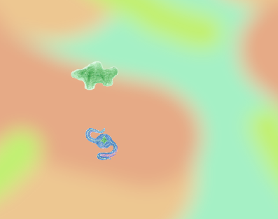
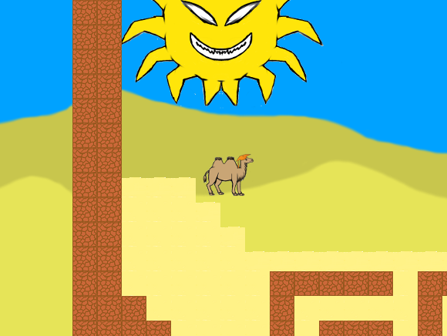
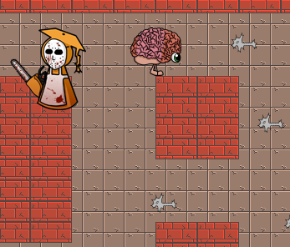
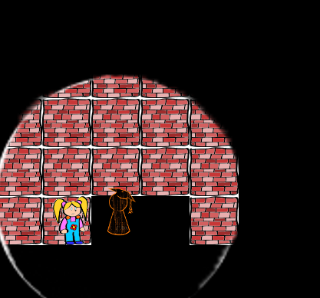
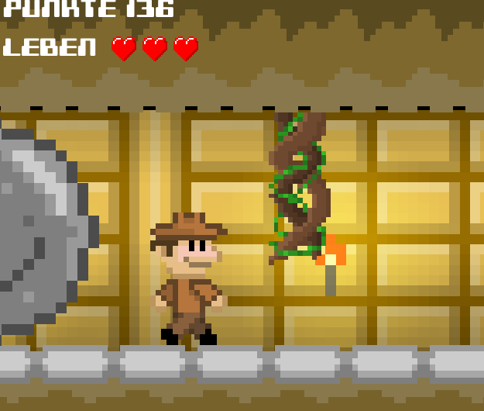
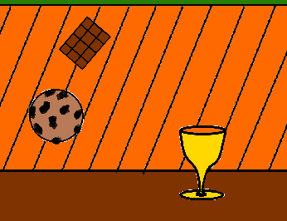
Spiele
Notes:
Auf acagamics seite zeigen
Alle letztes Jahr bei Intro 2d entstanden
Waldi: Bakterie und muss vor anderen fliehen um zu überleben
Nerd: Kamel in der Wüste → Jumpn Run über Kakteen und Treibsand
Brainz: Gehrin muss vor Zombie fliehen, alle rumliegenden Teile dabei einsammeln
InThe Dark: Jumpn Run im dunkeln
Escape: Jump n Run in einer höhle mit Indiana Jones
Cookie Spiel: Cokkie Milchshake, anspielen

Slide 6
Was haben wir mit euch vor ?
Was wollen wir vermitteln:
  Grundlagen der Spieleprogrammierung
  Arbeiten in Gruppen
Was wird von euch verlangt:
  Einarbeitung in das Framework
  Selbständiges Programmieren von 2 Prototypen
  Der erste wird schon am 24.11.14 vorgestellt!!
Was bekommt ihr von uns:
  Einführung in Techniken und Spielstrukturen
  Support bei Fragen und Problemen
<Nummer>
Notes:
Präsentation vom 1. 24.11.14
Nur noch einen Monat bis Weihnachten
Wissen was ein Framework ist?
Code, den man benutzen kann
grundlegende Methoden um zum Beispiel einfach Bilder und Sound einzufügen

Slide 7
Materialien
Findet ihr unter:
Acagamics.de → Lehre → Veranstaltungen → Intro 2D 14/15 → Materialien
Passwort: gameTime
Fragen:
tobias.benecke@acagamics.de
sara@acagamics.de
intro2d@acagamics.de
<Nummer>
Notes:
Im Internet zeigen
Passwort ist wichtig merken !

Slide 8




Was braucht ihr ?
<Nummer>
Notes:
Benutzen GitHub
Software TortoiseGit
Damit es hübsch aussieht git
→ um gemeinsam an einem projekt zu arbeiten von verschiedenen Rechnern aus
Sfml: Framework, was methoden bereit stellt
Visual studio: Entwicklungsugebung um darin Code zu schreiben

Slide 9

Visual Studio 2013
Kostenlose Vollversion für Studenten:
    Dreamspark der OvGU
      Empfohlen wird Ultimate, Professional reicht aus
      Bei Probelmbeschreibung: Matrikelnummer
Kostenlose Express-Version für Entwickler:
    VS Express for Windows Desktop
      Eingeschränkte Funktionalität, aber ausreichend
<Nummer>
Notes:
Konto erstellen (1. Version):
- Link folgen
- Felder ausfüllen
- bekommt email
- Link folgen und anmeldung vervollständigen
3. Version ohne Anmeldung
-------------------------------------
Danach Installieren!
Könnte etwas dauern...

Slide 10

SFML.Net
Download über: SFML-Dev.org
Nur SFML 2.1 - 32bit Version verwenden!
Installation:
  An beliebigen Ort entpacken
  Muss später in jedem Projekt
  neu eingebunden werden
<Nummer>
Notes:
Link klicken und so...

Slide 11

Tortoise Git und Git
Download über: Code.google.com/p/tortoisegit
Und: Git-scm.com
Versionierungstool für Projektmanagement
  Alle Arbeiten an „gleichen“ Dateien
  Alle Dateien liegen auf einem Server
  Änderungen können rückgängig gemacht werden
GitHub Accout benötigt: github.com
<Nummer>

Slide 12
Genres
Ein paar Genres zur Auswahl...
<Nummer>
Notes:
Ab hier Tobi!
Ein paar sachen zu Genres die sich gut eignen, und weniger gut
Bevor es richtig los geht

Slide 13
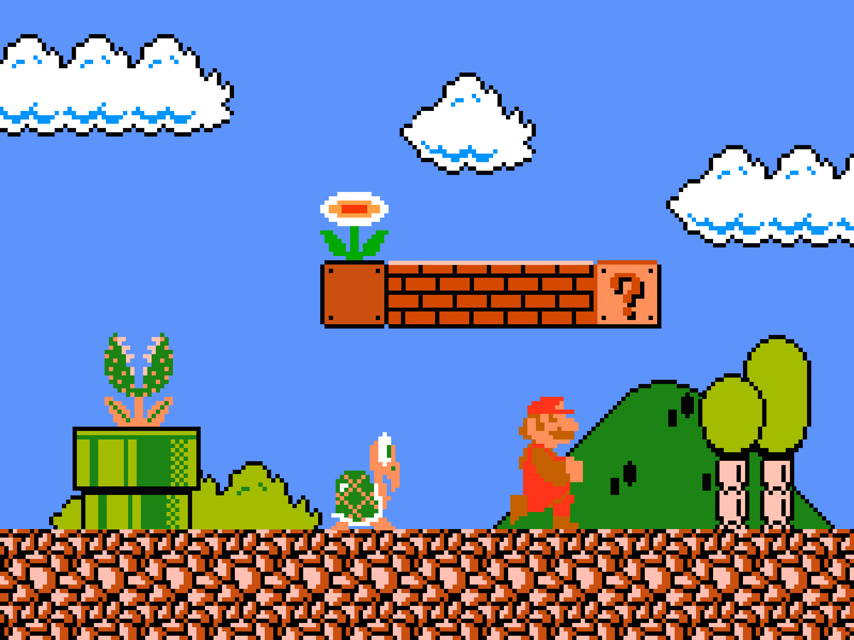
Jump 'N' Run
<Nummer>
Notes:
Ideal für den anfang da:
- Leicht umzusetzen
- Kennt jeder
- Auch mit wenigen Features ein cooles Spiel

Slide 14
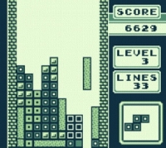
Puzzle
<Nummer>
Notes:
- Auch einfach
Hier z.B. Tetris, supe reinfache mechanik, trotzdem
- Aber:
Ihr müsst euch eine coole Mechanik überlegen

Slide 15
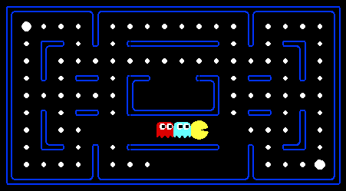
Geschicklichkeitsspiel
<Nummer>
Notes:
Das was Sara grade vorgestellt hat,
Hier Pac Man, so ähnlich wie Jump and Run
Auch einfach

Slide 16
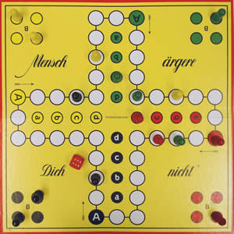
Brettspiel
<Nummer>
Notes:
Brettspiele sind mittelschwer, aber gut weil:
- bewährte Spielmechanik
- kann leicht umzusetzen sein
ABER:
- wenn zu ambitioniert dann ehr schwer

Slide 17
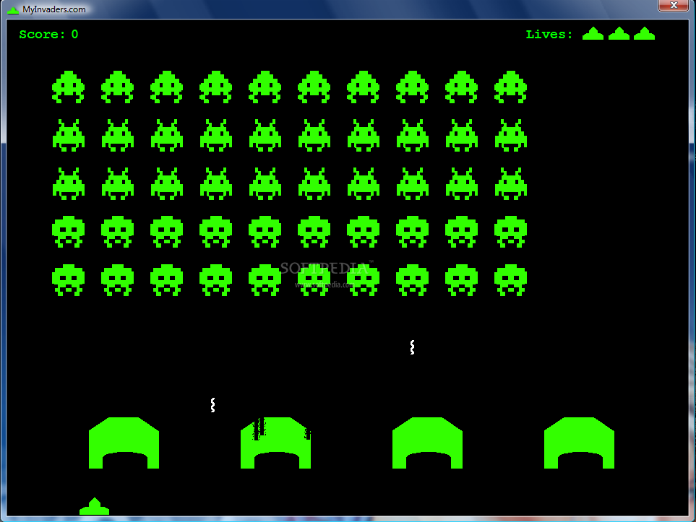
Shooter
<Nummer>
Notes:
Eher schwieriger weil:
- Ki für Gegner schreiben
- Projektile animieren
(nichts für unerfahrene)
Also nur für motivierte

Slide 18
Genres
Was Ihr lieber nicht machen solltet...
<Nummer>
Notes:
Braucht zu viel Zeit...
Ihr habt nur bis zum 14.11.14 Zeit!!!!

Slide 19
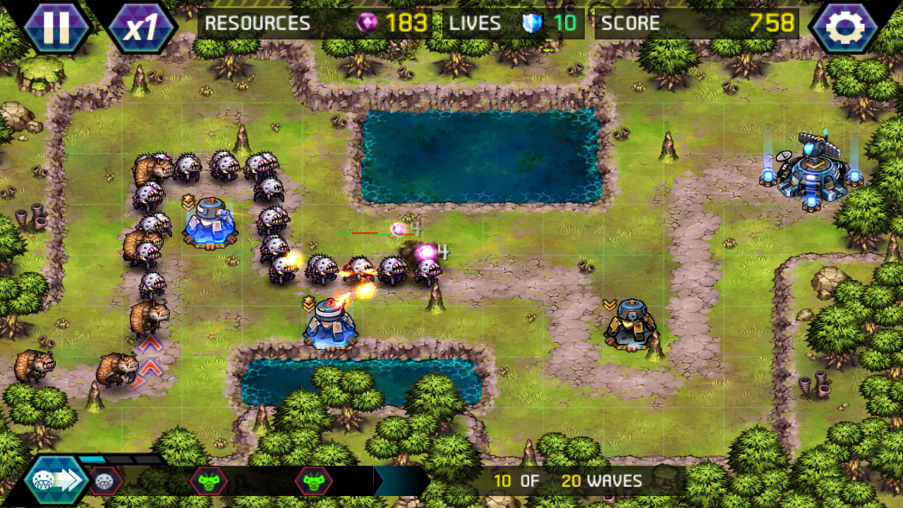
Strategie
<Nummer>
Notes:
Tower Defense noch am einfachtsen von Strategie spiele trotzdem sehr komplex weil:
- Ki schreiben
(Monster weichen den Türmen aus,
Türme feuern automatisch...)
- Türme und Gegner Grafiken
Ect. ...
Für motivierte vielleicht als Zweites Spiel

Slide 20
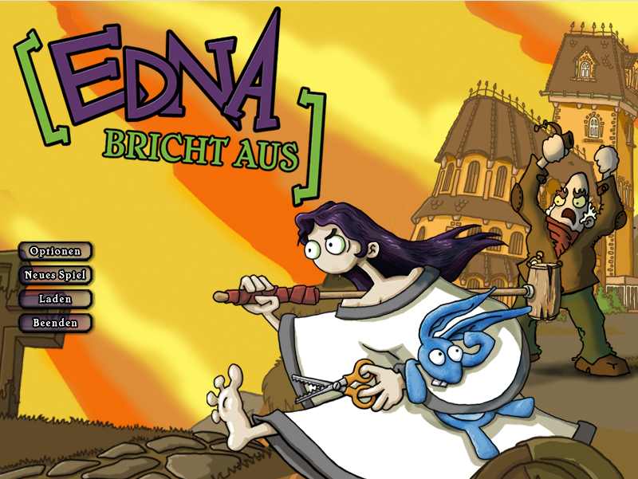
Point-and-Click-Adventure
<Nummer>
Notes:
Nicht gut da:
- Viele Items → Grafiken → Item Interaktionen...
- Viele Hintergründe
Sonst lame...
Daher nicht genug zeit...

Slide 21
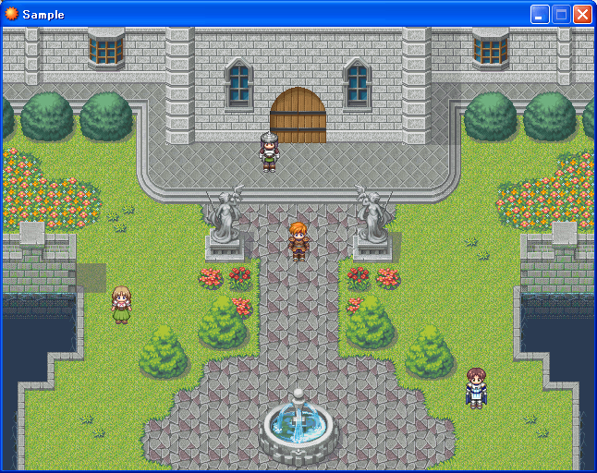
RPG
<Nummer>
Notes:
Nicht geeignet weil:
- Storry (Zwischensequenzen oder so)
- Mehr als ein
Gegner/
Grafiken/
Item
-> sonst lame
Ect. ...

Slide 22
Gruppeneinteilung
Notes:
Bevors richtig los geht erstmal ein kleines Spielchen.
Random Spiele Idee die ihr kurtz vorstellt.
Dafür:
Gruppen einteilen (ungefähr a5 leute, je nachdem wie viele da sind)
Durchzählen (einer links einer rechts)

Slide 23
Ideenfindung
1 pulsierend Universitat Lavalampe
2 zerkluftet Wuste Uhr
3 wildwuchernd Dschungel Pizzaschneider
4 glatt Eislandschaft Cuttermesser
5 verwustet Zirkus Zombie
6 blumig Stadt Email
7 ungezahmt Insel Katze
8 verdreht Vulkan Kokosmilch
9 zersplittert Sumpf Doge
10 umgekehrt Meer Einhorn
11 idyllisch Himmel Auge
12 dunkel Wald Schokolade
Notes:
Wie viel Zeit geben wir denn? (10 – 20 min)
Noch Random Begriffe hinzufügen falls zu viel zeit über.

Slide 24
Ideenvorstellung
Notes:
Muss ja nicht schön sein, nur Kreativ

Slide 25
Was willst du machen ?
Programmierer
  Umsetzen des Spiels
Grafiker
  Zeichnen von Inhalten (Bilder)
(Gamedesigner)
  Idee, Charakter, Level
Man kann mehrere Rollen übernehmen
<Nummer>
Notes:
//comment

Slide 26
Gruppenzusammensetzung
Mindestens zwei Programmierer
  Zu viel zu tun für eine Person
  Teamarbeit lernen
Mindestens ein Grafiker
  Oder ASCII-Art verwenden ;)
Maximal 5 Personen
  Sonst zu viel Organisationsaufwand
<Nummer>

Slide 27
Ideenfindung
Genre aussuchen
  Regeln
  Ziele
Setting
  Landschaft
  Charaktere
Jump 'n' Run
Shooter
Puzzle
Brettspiel
Geschicklichkeit
Strategie
Weltobjekte
  Blöcke
  Schalter
  etc
Level
Los geht’s!
<Nummer>
Notes:
Kreativität!
Ihr seid drann!

Slide 28
To be continued...
Weiter geht es nächste Woche mit:
Einführung in die Tools
Das erste Fenster!
<Nummer>
Notes:
- Das wars schon!
- Es geht schon ans Programmieren, also alle sachen besorgen!!
Besonders Visual Studio

